Slide 1
IARA
Recomendações para a operação do veículo autônomo

Slide 2
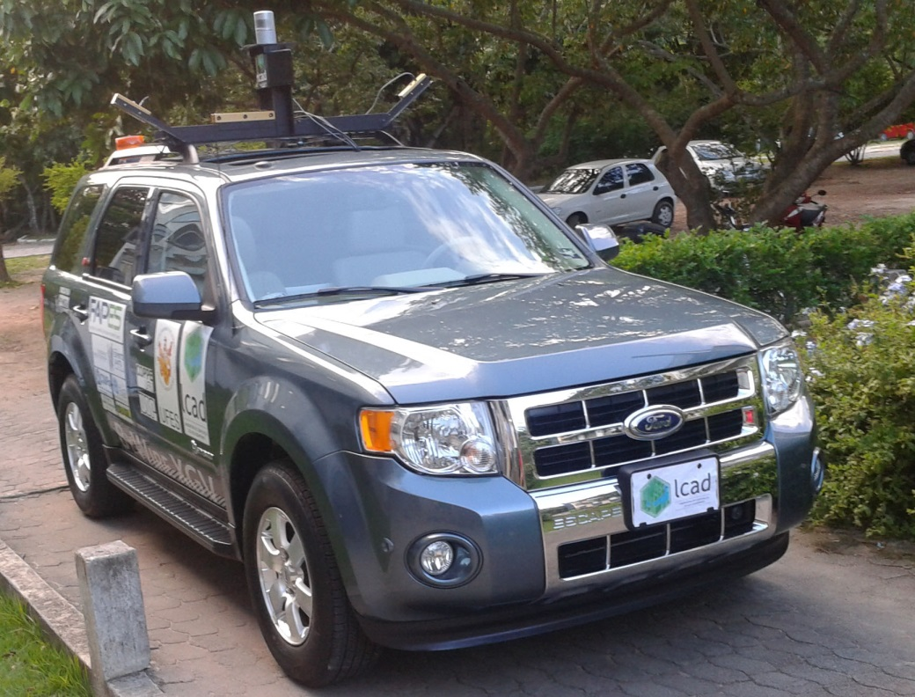
Plataforma IARA

Slide 3
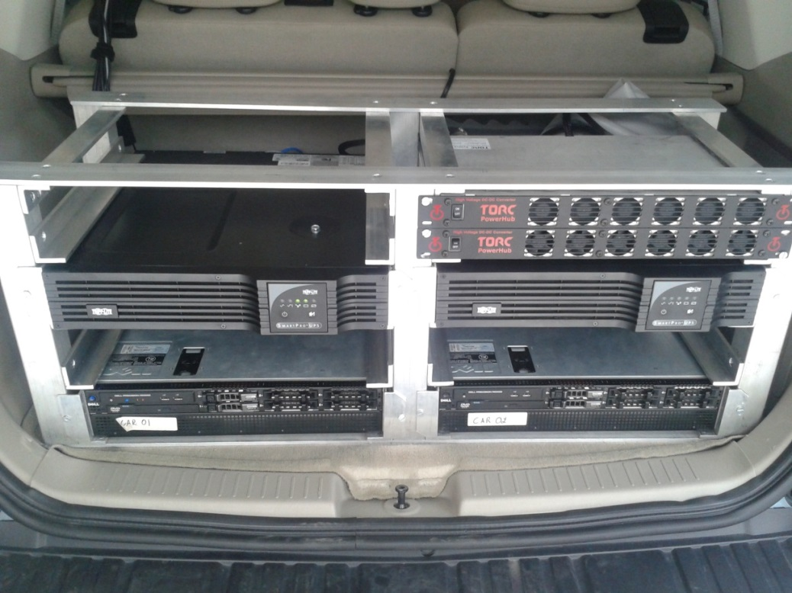
Recursos Computacionais

Slide 4
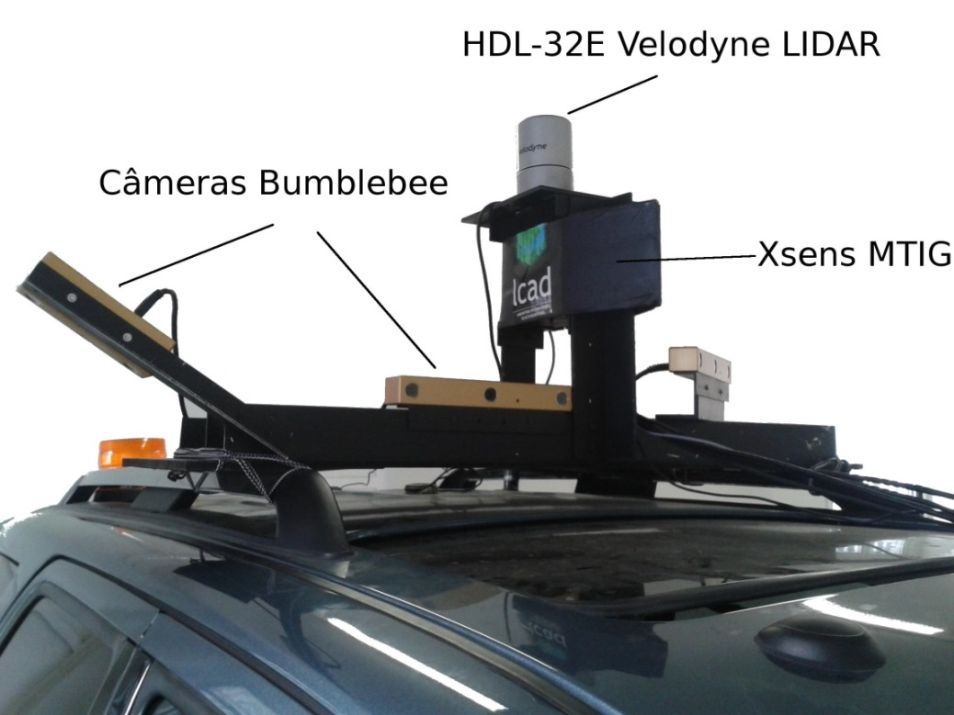
Sensores

Slide 5
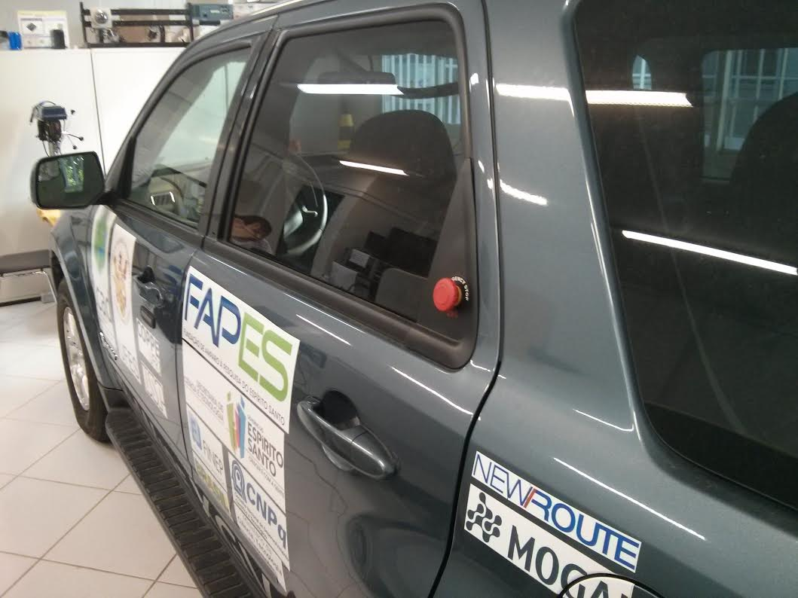
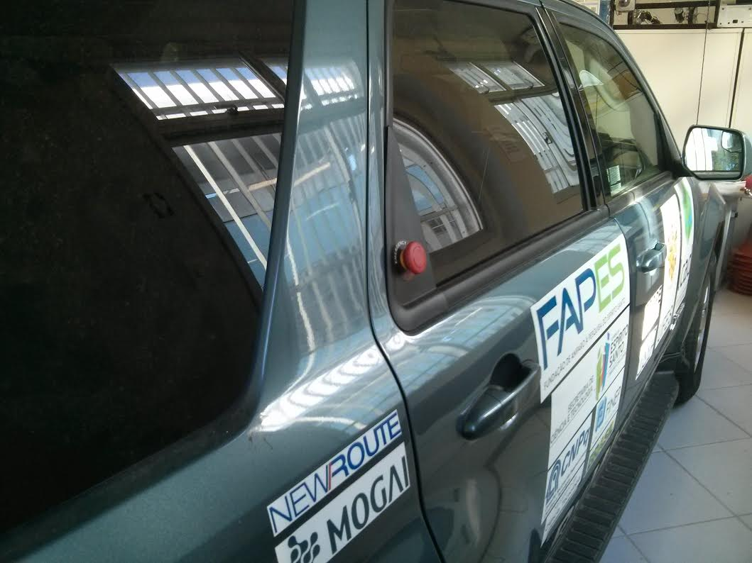
Dispositivos de Segurança

Slide 6
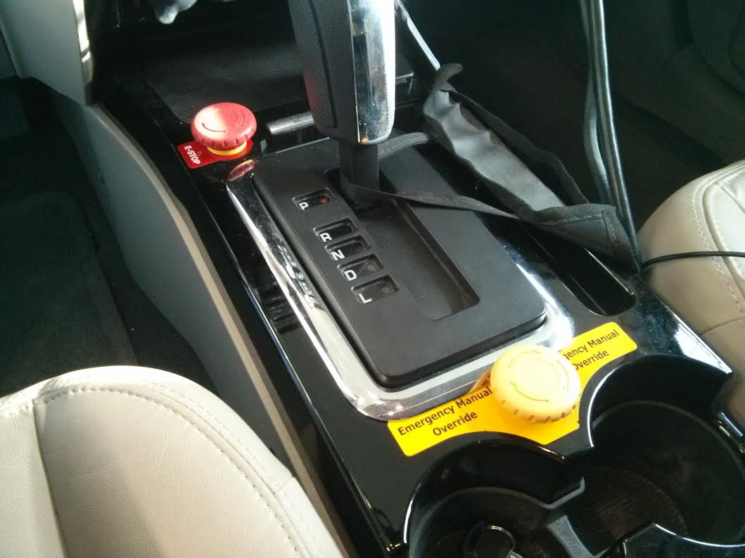
Dispositivos de Segurança

Slide 7
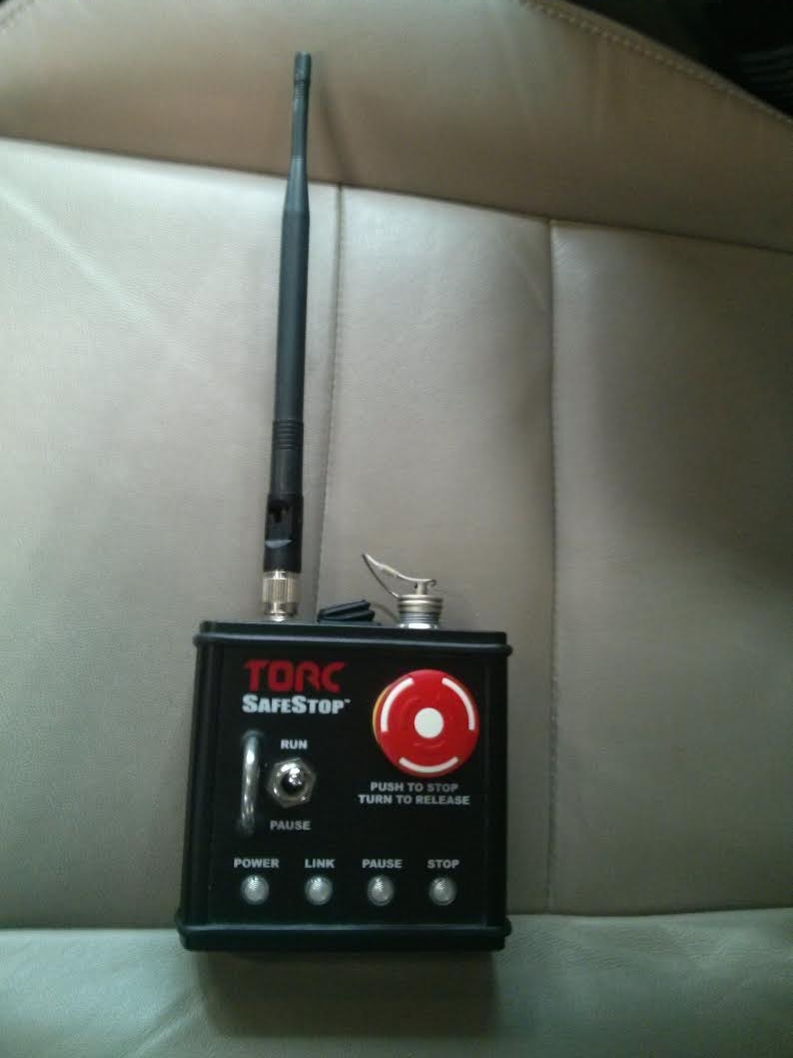
Dispositivos de Segurança

Slide 8
Recomendações durante desenvolvimento e testes
- O veículo somente poderá ser utilizado com o acompanhamento de um motorista de segurança ao volante, treinado e com habilitação.
- O veículo somente poderá ser operado por pelo menos três integrantes da equipe de desenvolvimento/testes.
- As partes envolvidas no desenvolvimento e na operação do carro devem assegurar, por meio de termo de responsabilidade, estarem aptas a utilizarem o mesmo.
- Ao final da utilização, o dispositivo de segurança deve ser ativado.
- Deverá ser criada uma planilha de “Utilização do Carro” com os seguintes dados: horários de utilização (início e fim), nome dos três integrantes da equipe e observações pertinentes.

Slide 9
Recomendações durante apresentações
- O veículo somente poderá ser utilizado com o acompanhamento de um motorista de segurança ao volante, treinado e com habilitação.
- O dispositivo de segurança remoto (safe stop) deve ser utilizado externo ao carro, mesmo com um motorista de segurança ao volante.
- O protocolo e os objetivos da apresentação deverão ser documentados por meio de um roteiro de apresentação.
- Em caso de qualquer evento contrário ao funcionamento normal do veículo durante a apresentação que envolva risco, o movimento do carro deverá ser interrompido e o dispositivo de segurança do carro deverá ser acionado.
- Durante a apresentação todos os envolvidos (inclusive a equipe externa ao projeto) devem ser treinados quanto ao funcionamento do carro.
- As partes envolvidas na operação e na apresentação do carro devem assegurar, por meio de um termo de responsabilidade (risco, treinamento, responsabilidades), estarem aptas a utilizar o mesmo.

